Slide 1
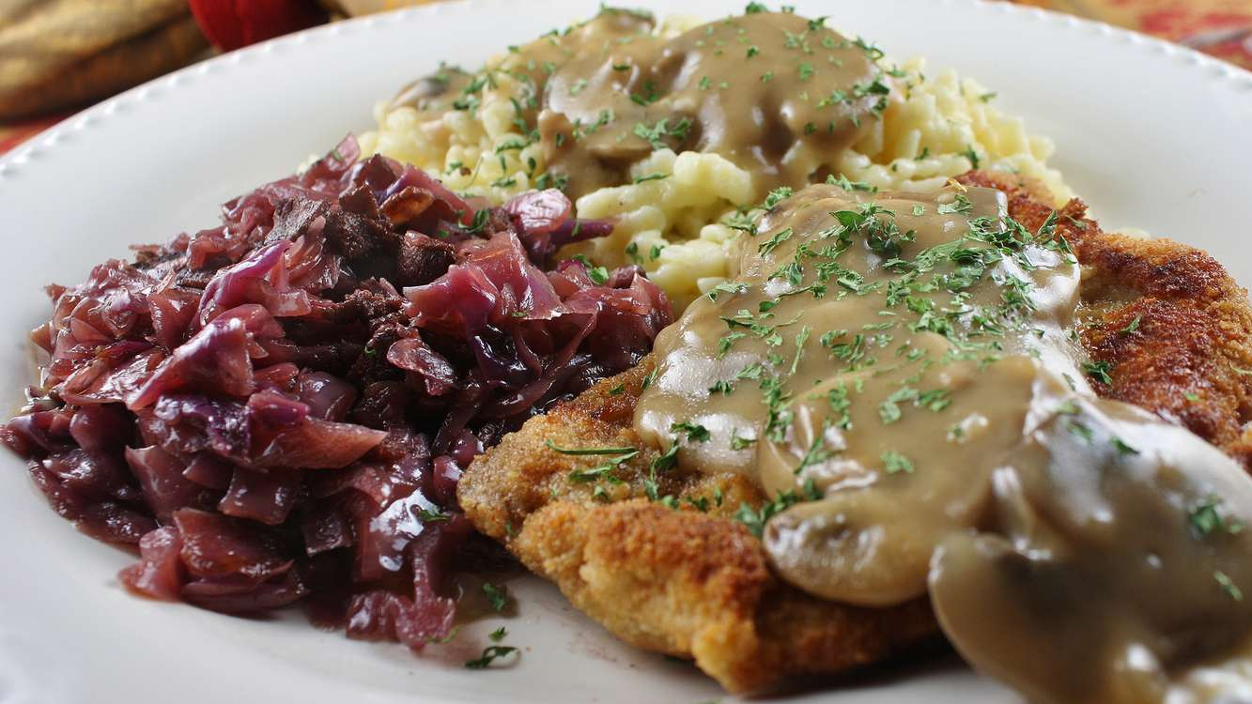
Deutsches Essen
Barbora Čopáková 2.AL
Notes:
xddd

Slide 2
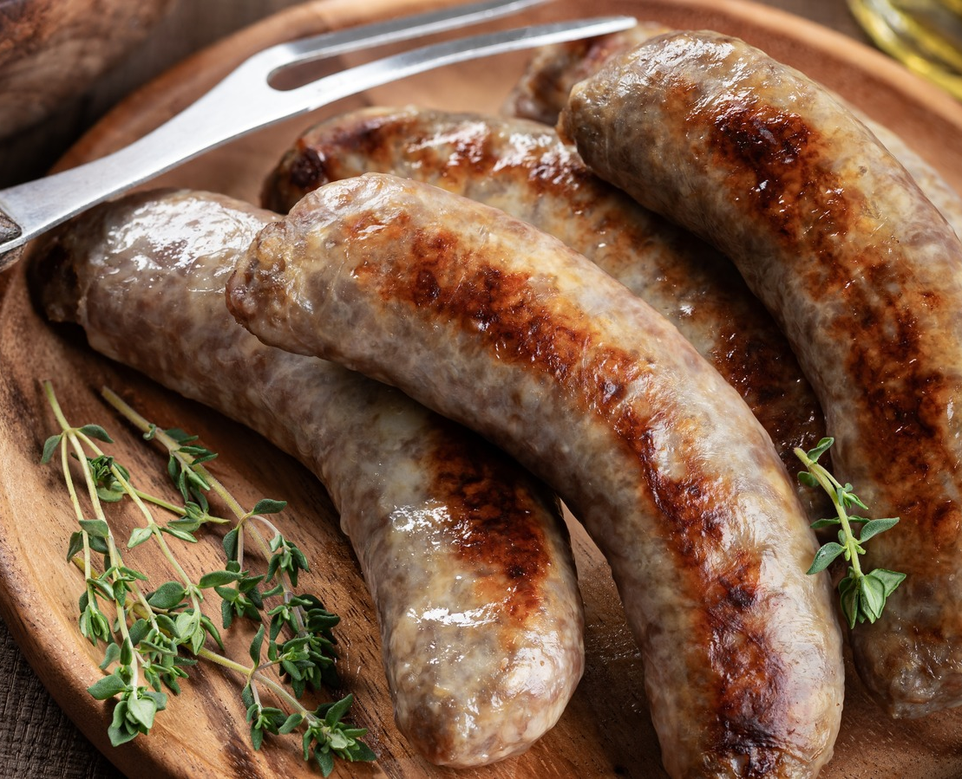
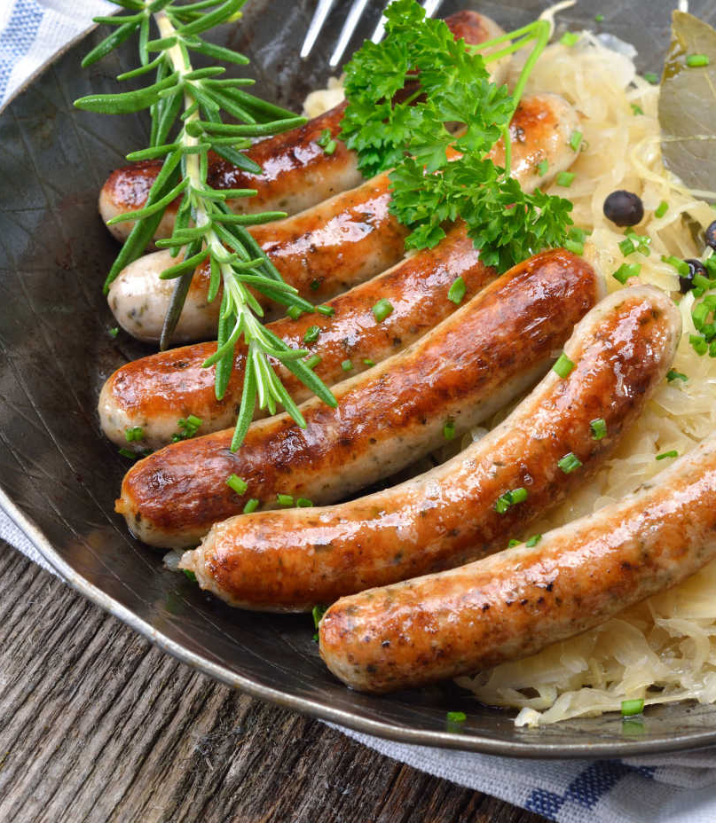
Bratwurst
Deutsche Wurst
Gut gegrillt
Mit Senf
Beliebt bei Festen
Leckeres Streetfood
Notes:
Deutsche Wurst, traditionell hergestellt
Wird sorgfältig gegrillt, bis sie eine goldene Farbe hat
Genießt man gerne mit einer Portion Senf
Besonders beliebt auf Festen und Veranstaltungen
Ein klassisches, herzhaftes Streetfood in Deutschland

Slide 3
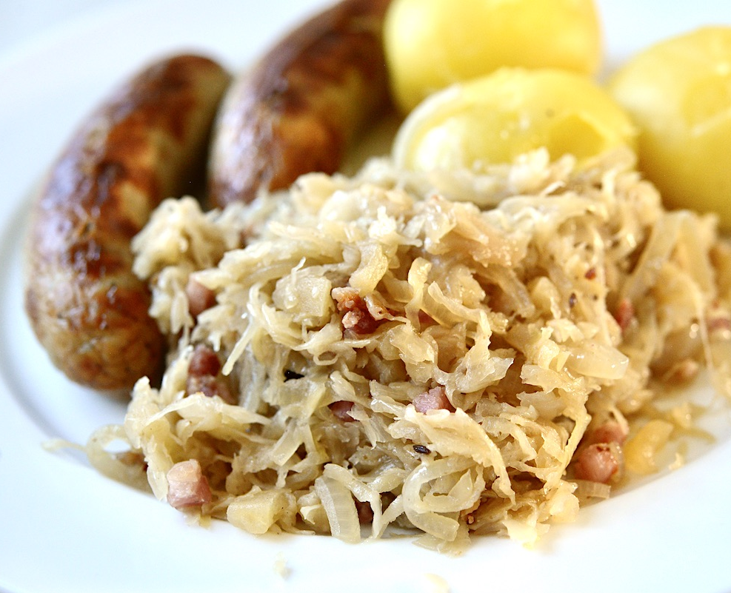
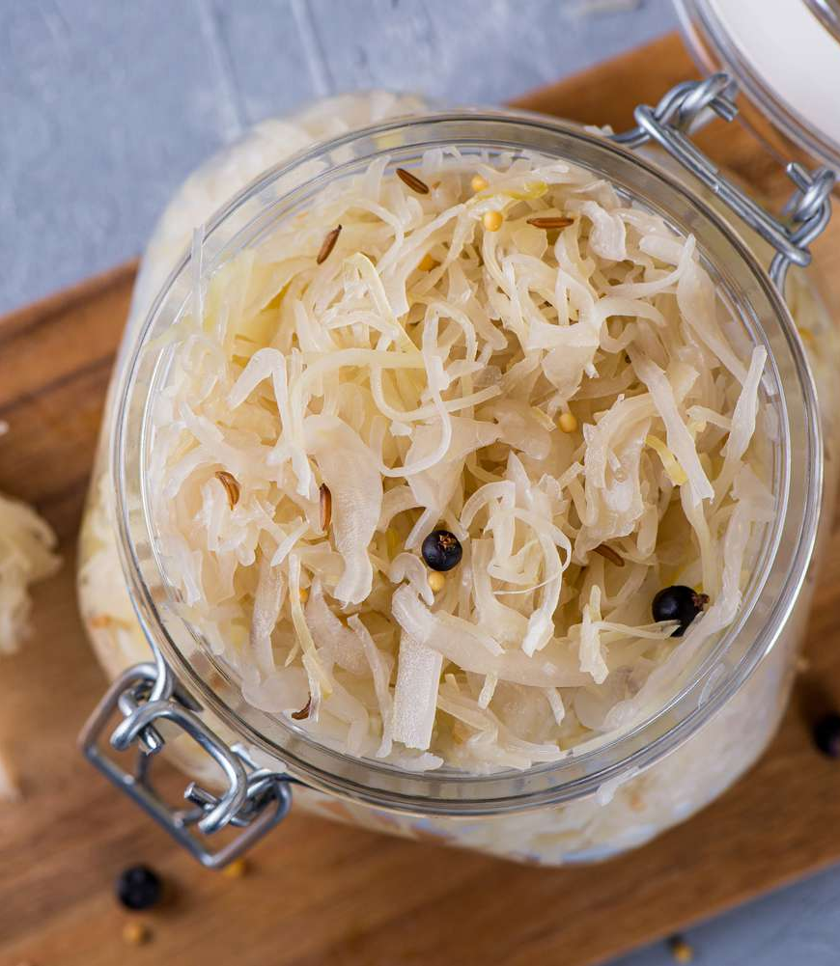
Sauerkraut
Eingelegter Kohl
Saurer Geschmack
Als Beilage
Gesund
Traditionell dazu
Notes:
Sauerkraut ist eingelegter Kohl.
Es hat einen sauren Geschmack.
Als Beilage sehr beliebt.
Gesund und nahrhaft.
Traditionell zu vielen Gerichten.

Slide 4
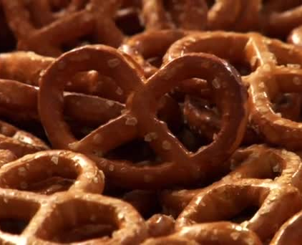
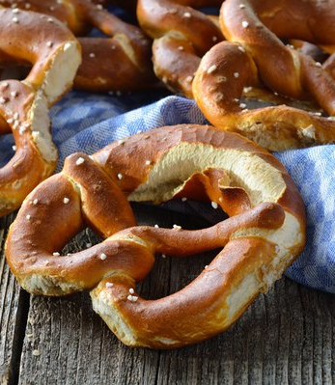
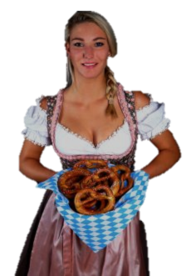
Pretzel
Weicher Knoten
Mit Salz
Zum Snacken
In Bäckereien
Auf dem Oktoberfest
Notes:
Die Brezel ist ein weicher Knoten.
Sie ist mit Salz bestreut.
Perfekt geeignet zum Snacken.
Man findet sie in Bäckereien.
Besonders beliebt auf dem Oktoberfest.

Slide 5
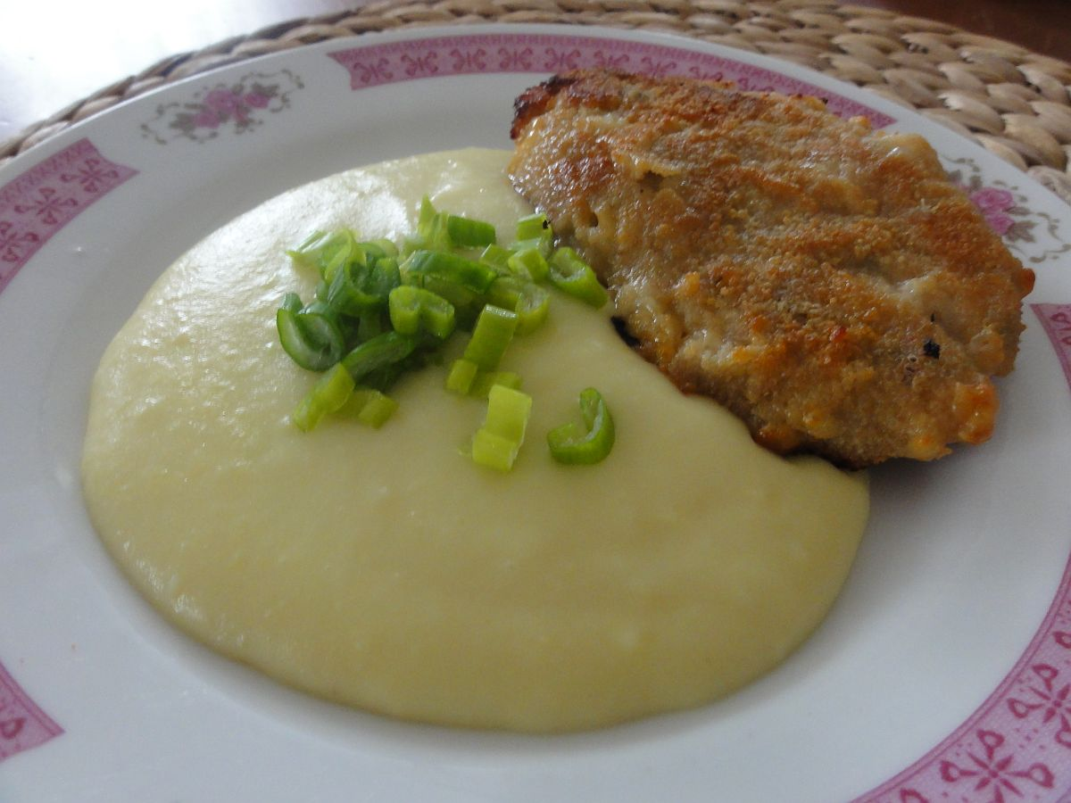
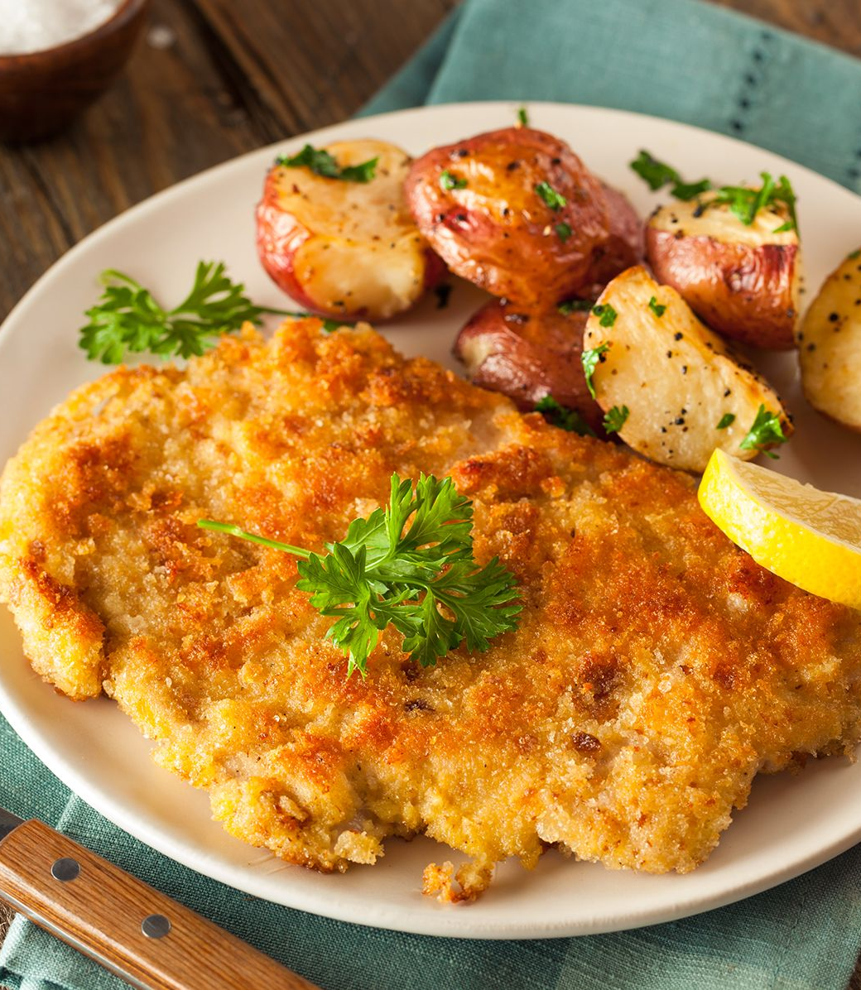
Schnitzel
Fleisch in Panade
Gebraten
Klassisch deutsch
Mit Zitrone
Lecker!
Notes:
Schnitzel ist Fleisch in Panade.
Es wird gebraten zubereitet.
Ein klassisches deutsches Gericht.
Traditionell mit Zitrone serviert.
Schmeckt wirklich lecker!

Slide 6
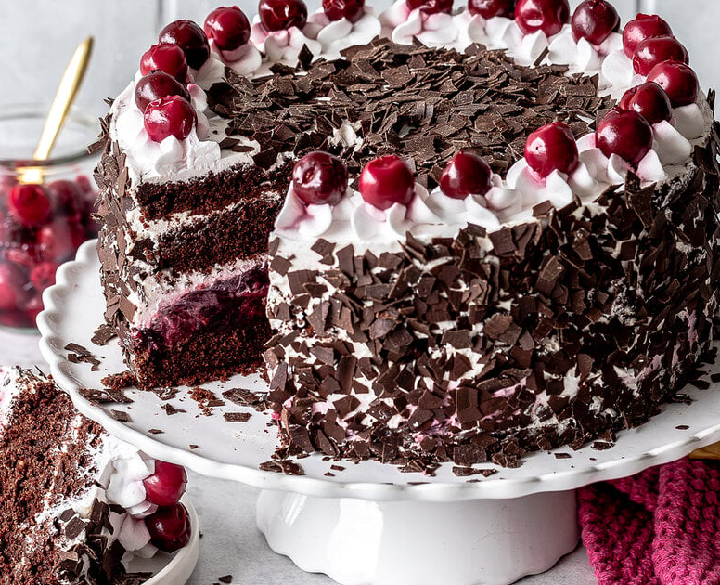
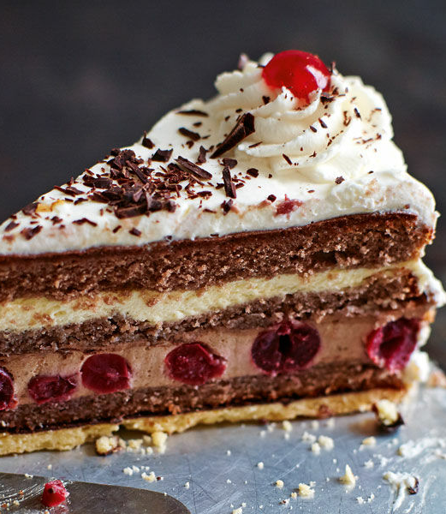
Schwarzwälder Kirschtorte
Schokokuchen mit Kirschen
Sahne obendrauf
Mit Schokoraspeln
Süßes Dessert
Sehr lecker!
Notes:
Die Schwarzwälder Kirschtorte ist ein Schokokuchen mit Kirschen.
Sie hat Sahne obendrauf.
Die Torte ist mit Schokoraspeln verziert.
Ein süßes Dessert für Genießer.
Sie schmeckt wirklich sehr lecker!
131 is the best number

Slide 7
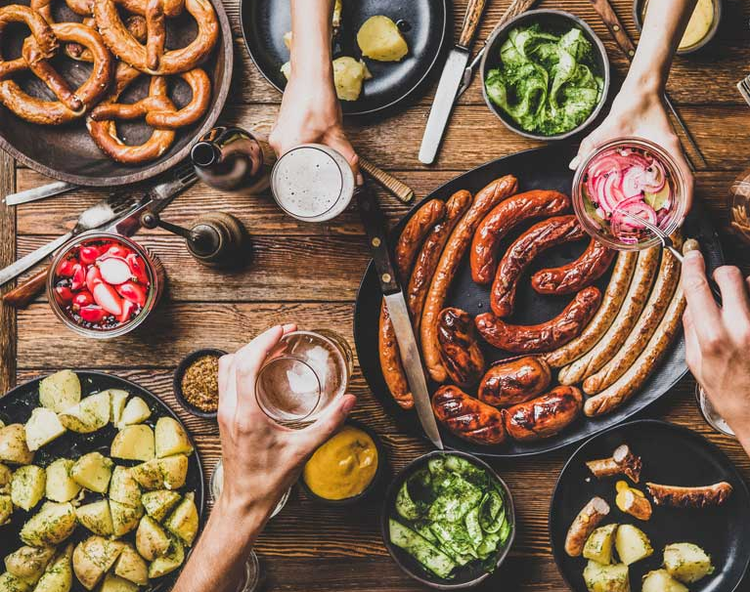
Ich danke Ihnen für Ihre Aufmerksamkeit und Ihren guten Geschmack.
Barbora Čopáková 2. AL
in Prag 13.1.2024
Notes:
131 is the best number

